Slide 2
CHỦ ĐỀ 3
Phép cộng, phép trừ trong phạm vi 10
BÀI 11: PHÉP TRỪ TRONG PHẠM VI 10

Slide 3

TIẾT 4
Số 0 trong phép trừ

Slide 4

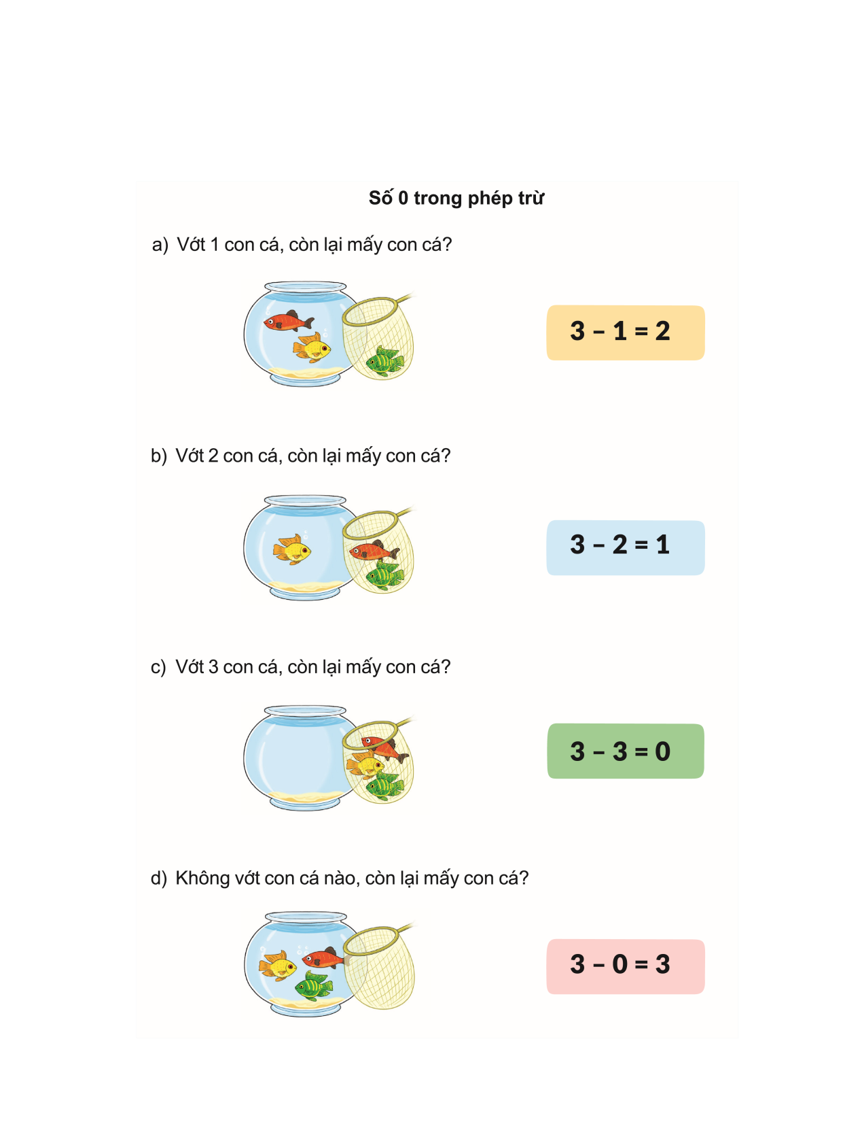

Slide 5


a) Vớt 1 con cá còn lại mấy con cá?
-
=
1
?
3
2

Slide 6

b) Vớt 2 con cá còn lại mấy con cá?
-
=
2
?
3
1

Slide 7

c) Vớt 3 con cá còn lại mấy con cá?
-
=
3
?
3
0

Slide 8

d) Không vớt con cá nào, còn lại mấy con cá?
-
=
0
?
3
3

Slide 9

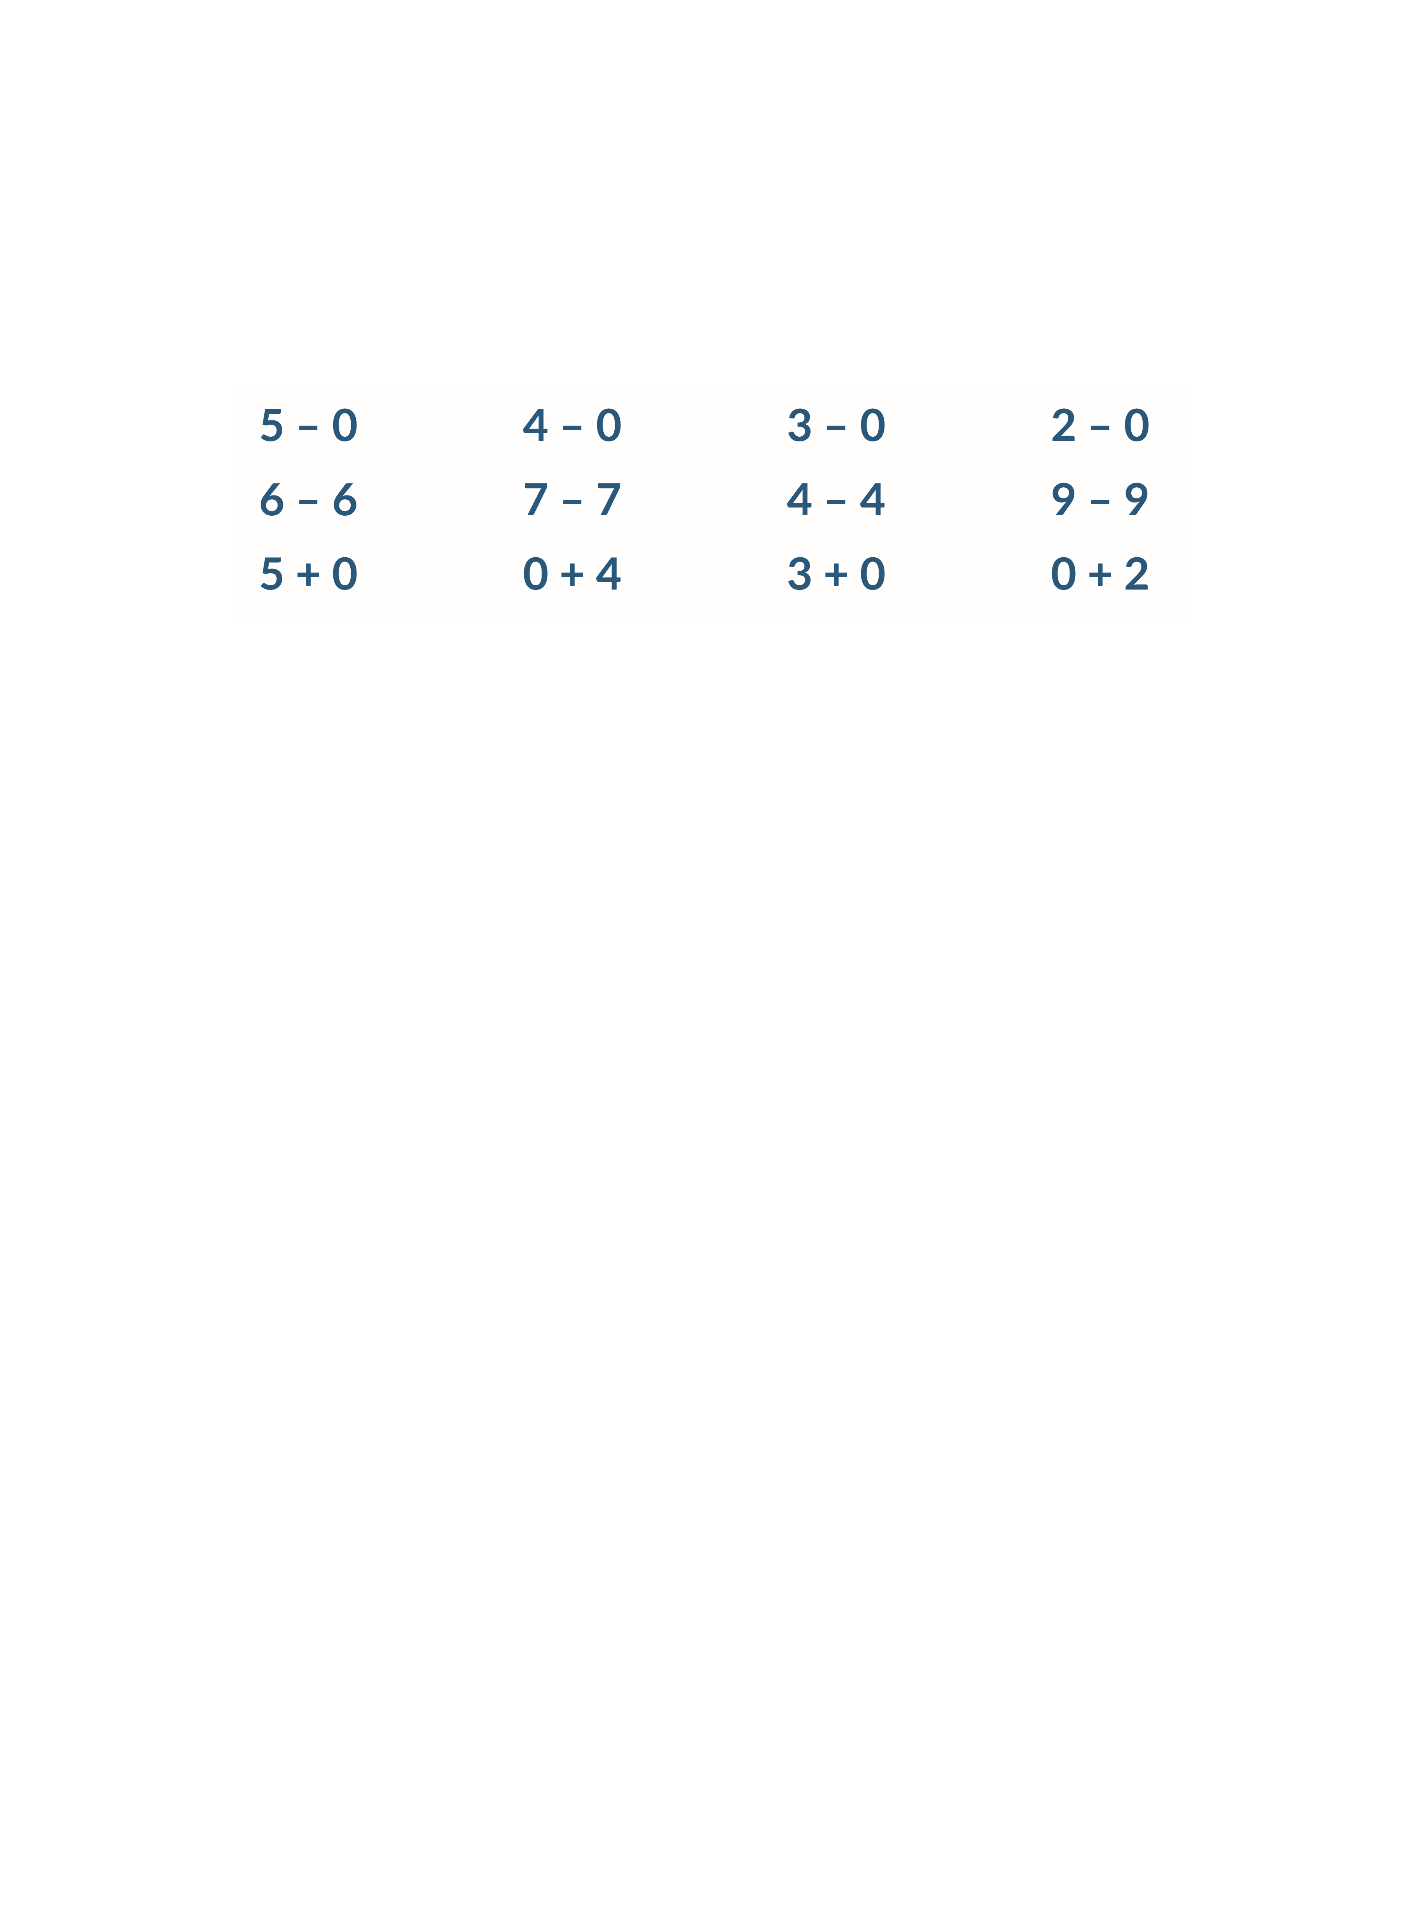
1. Tính nhẩm.

Slide 10

1. Tính nhẩm.
=
5
=
0
=
5

Slide 11
1. Tính nhẩm.
=
4
=
0
=
4

Slide 12
1. Tính nhẩm.
=
3
=
0
=
3

Slide 13
1. Tính nhẩm.
=
2
=
0
=
2

Slide 14
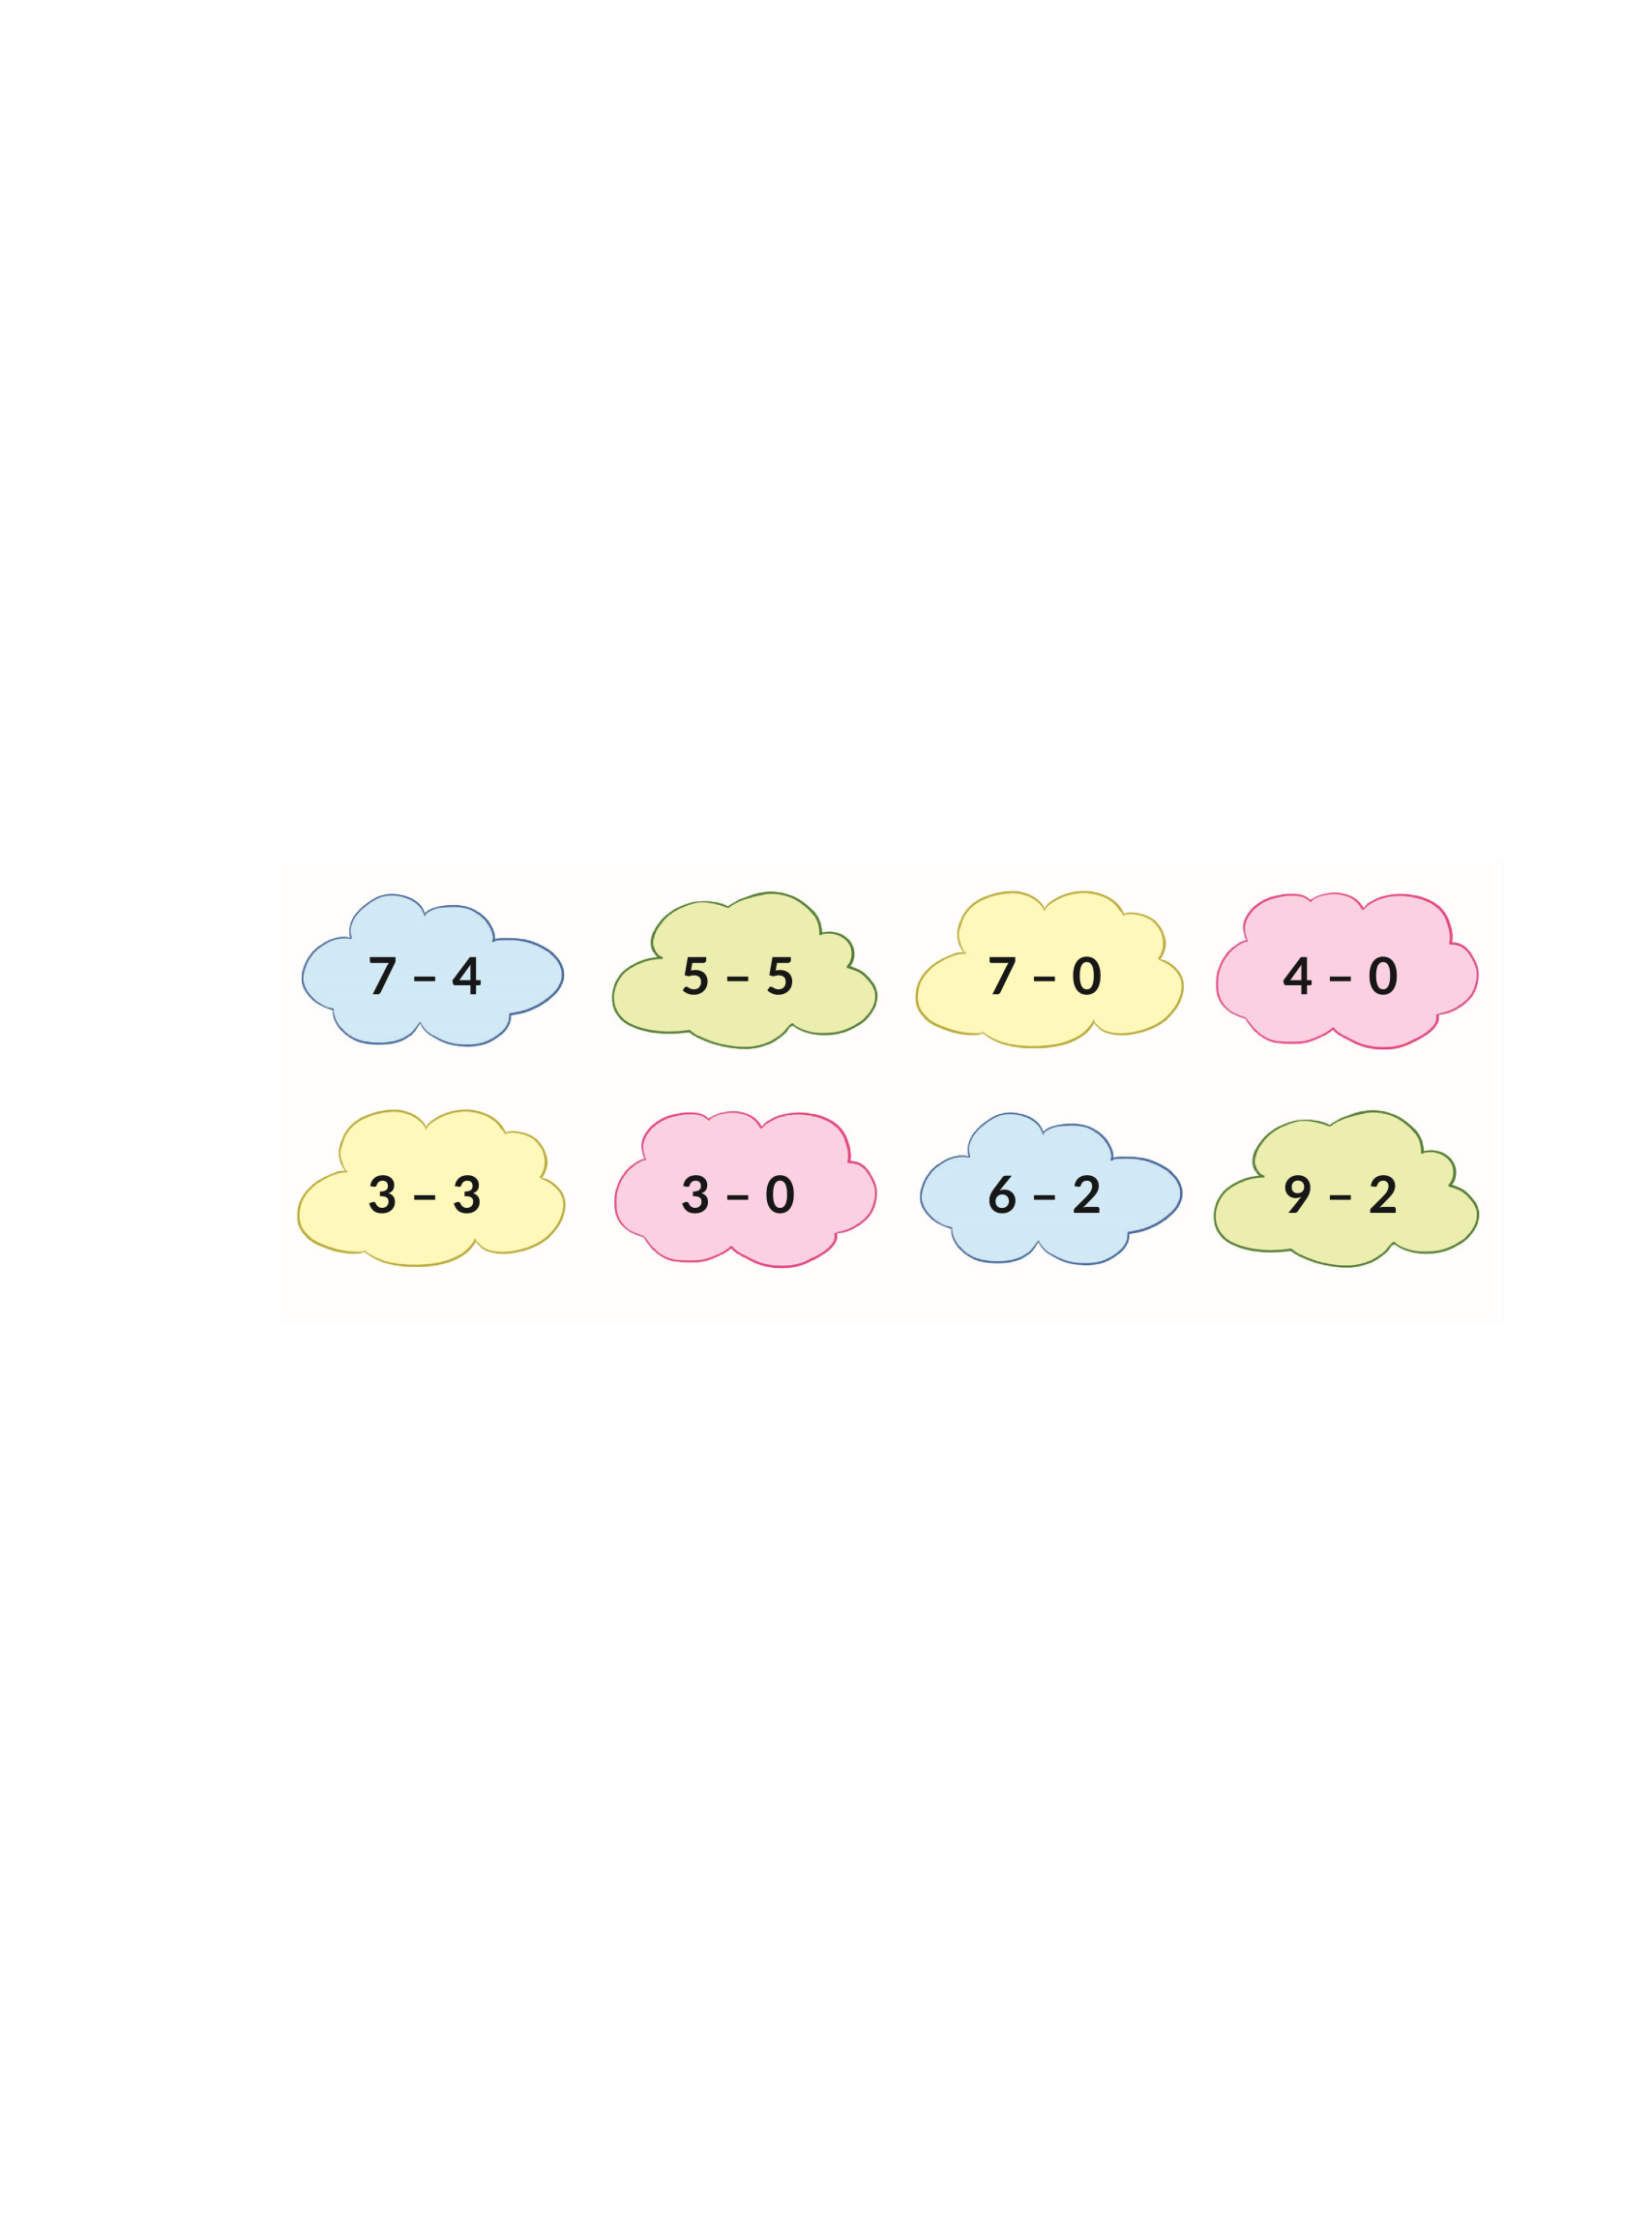
2. Hai phép tính nào cùng kết quả?

Slide 15





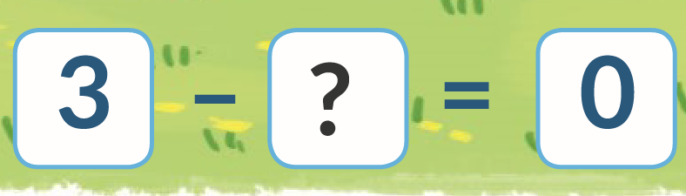
3. Số?
Đố các bạn còn lại bao nhiêu con vịt trong chuồng?
?
3

Slide 16

Củng cố bài học
Hương Thảo: tranthao121004@gmail.com

